Slide 1
《数据库系统》实验演示 ——设备管理
2017301020032 蔡旻轩 弘毅学堂 物理学
2018300003036 何湃 弘毅学堂 计算机科学与技术
2018302170054 张卓然 信息管理学院
2020-12-21

Slide 2
目录
设计过程
结果展示

Slide 3
需求阶段

Slide 4
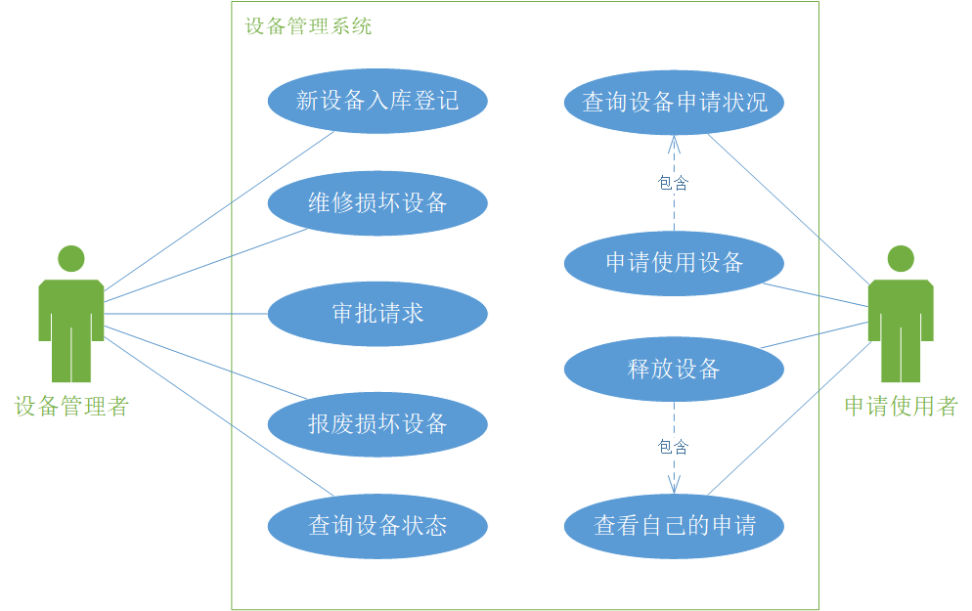
用例图

Slide 5
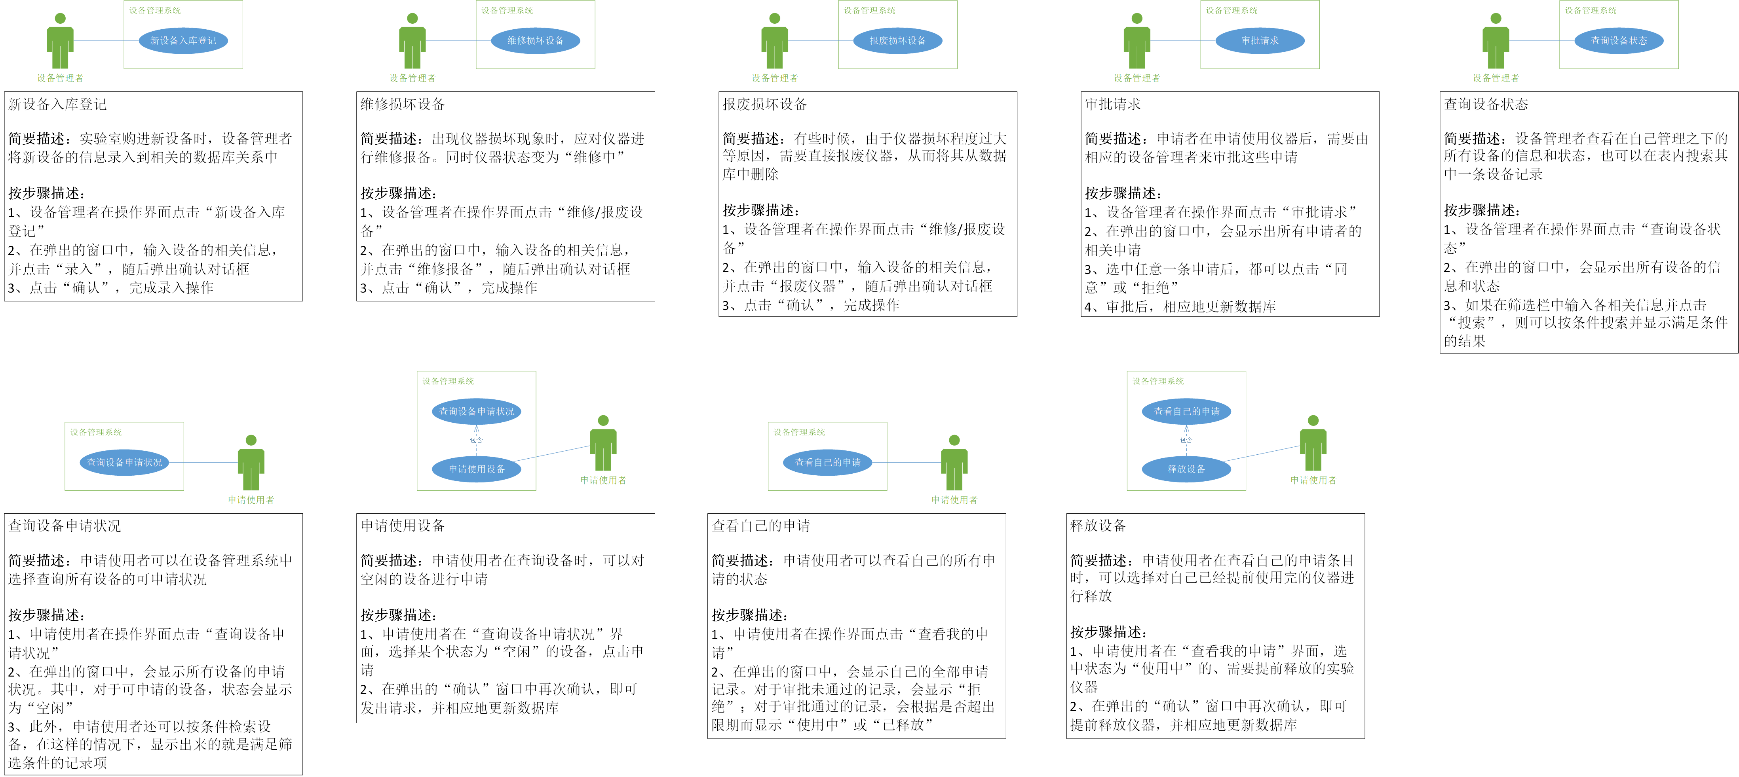
用例描述

Slide 6
分析阶段

Slide 7
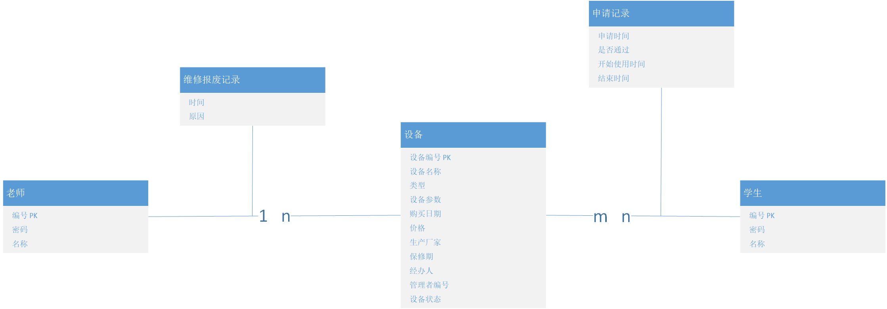
数据库结构确定

Slide 8
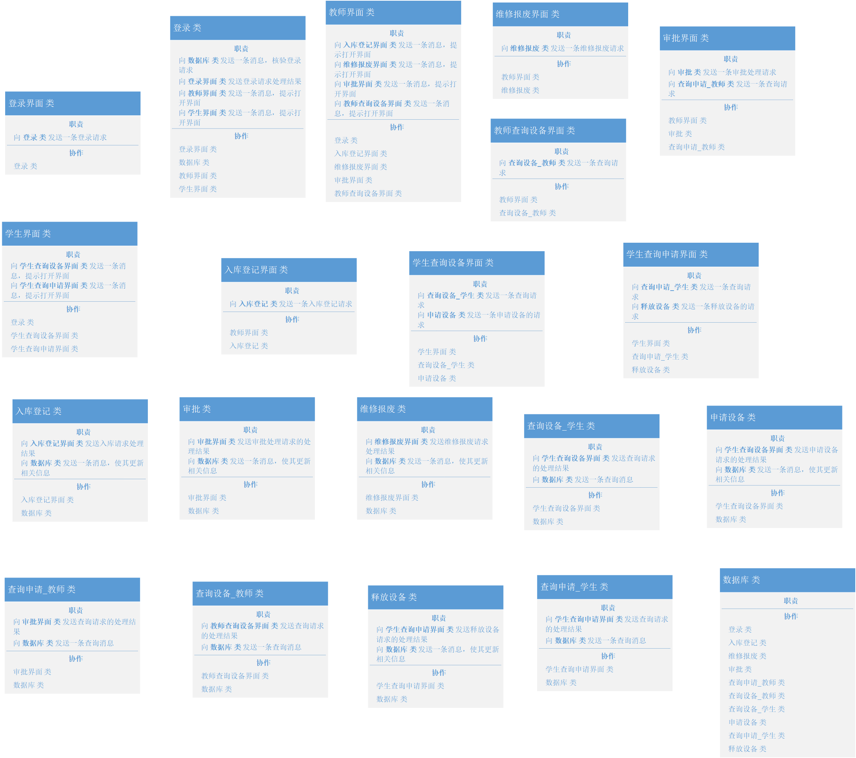
CRC卡片

Slide 9
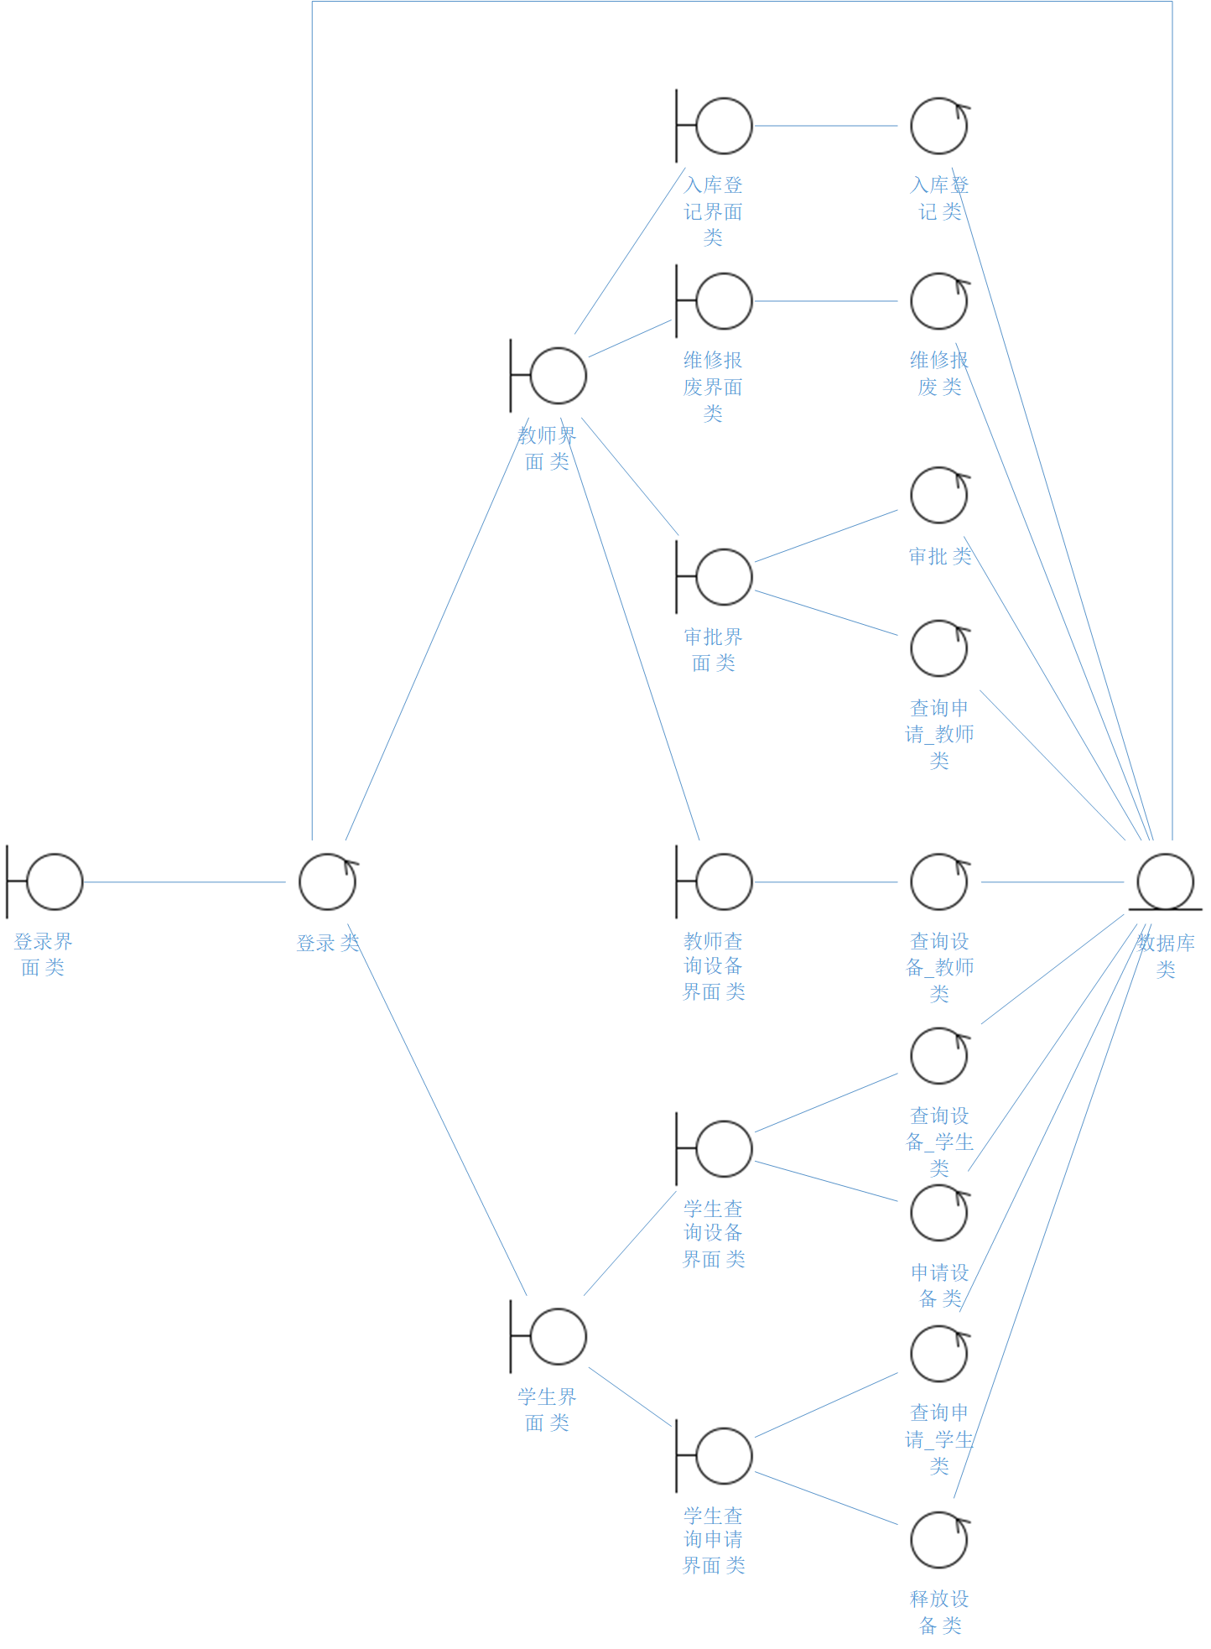
类图
前端
后端

Slide 10
设计阶段

Slide 11
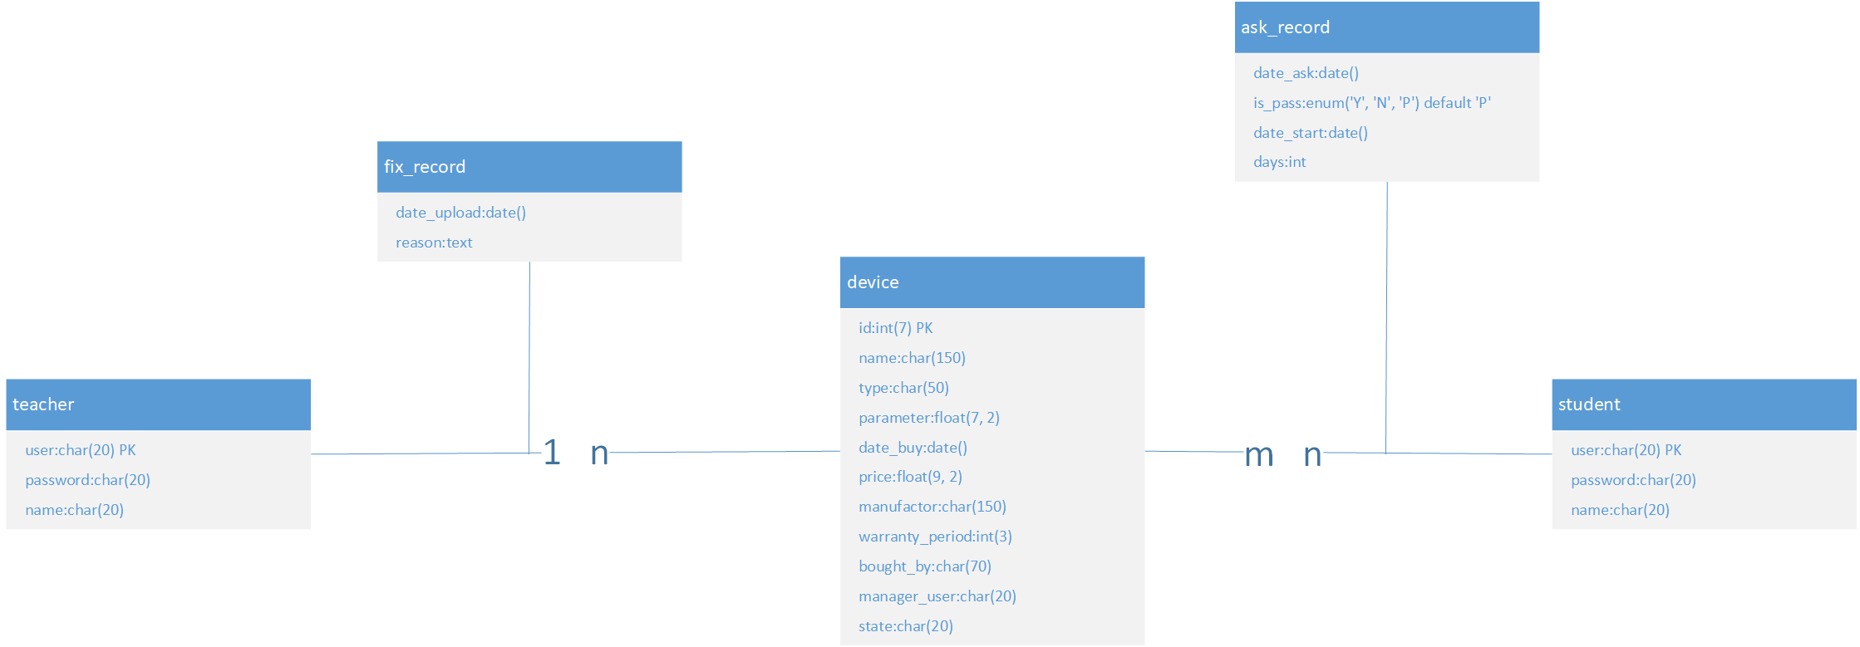
数据库结构详细设计

Slide 12
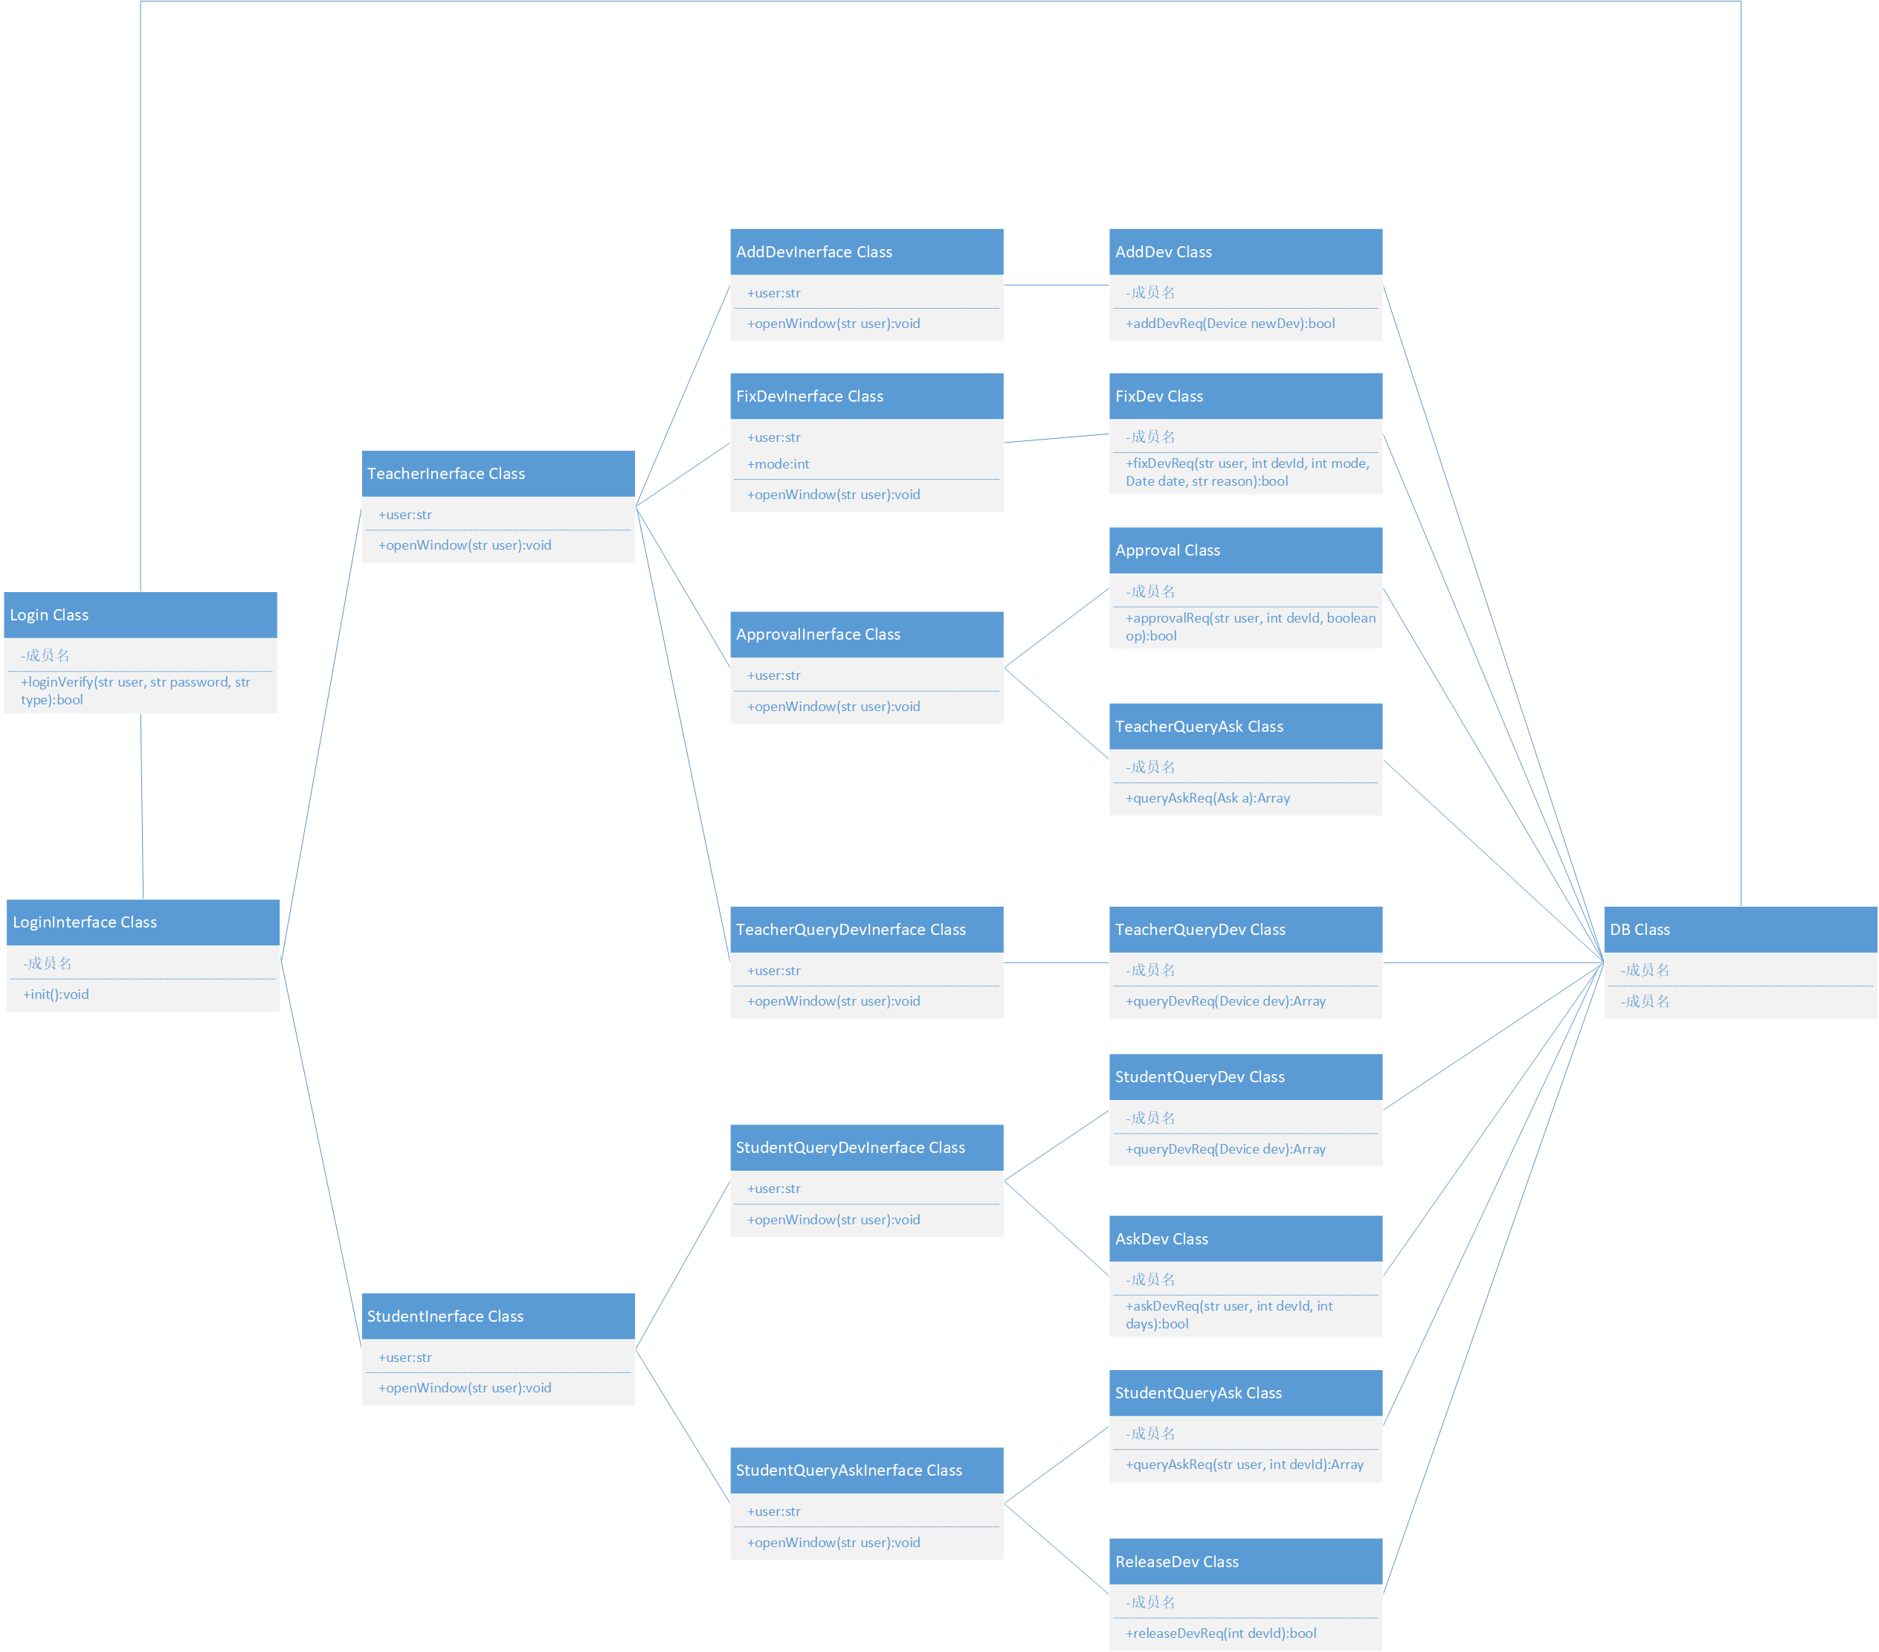
类图

Slide 13
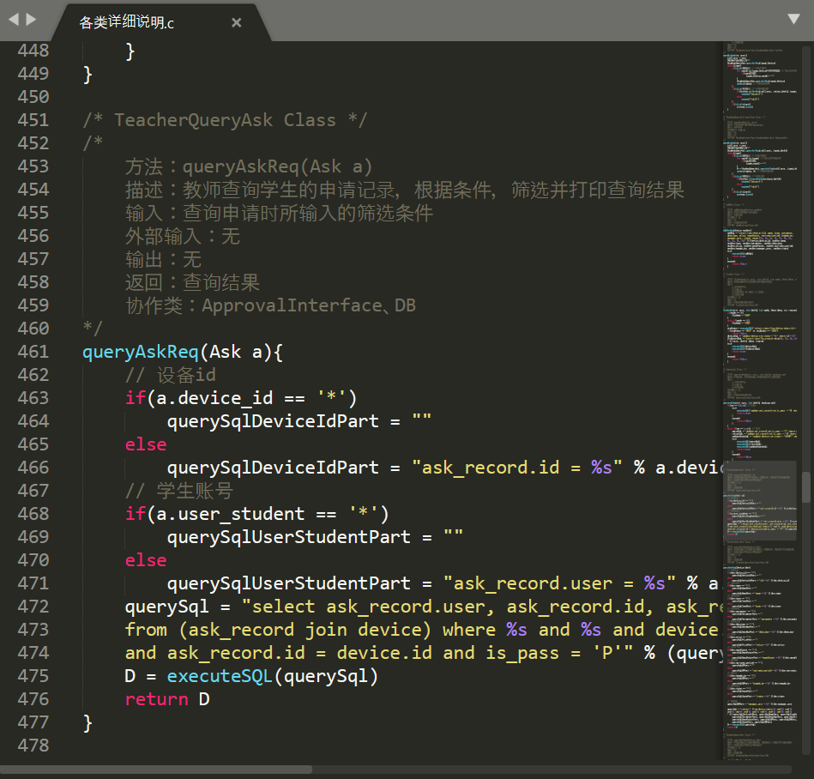
类的详细设计

Slide 14
实现阶段

Slide 15
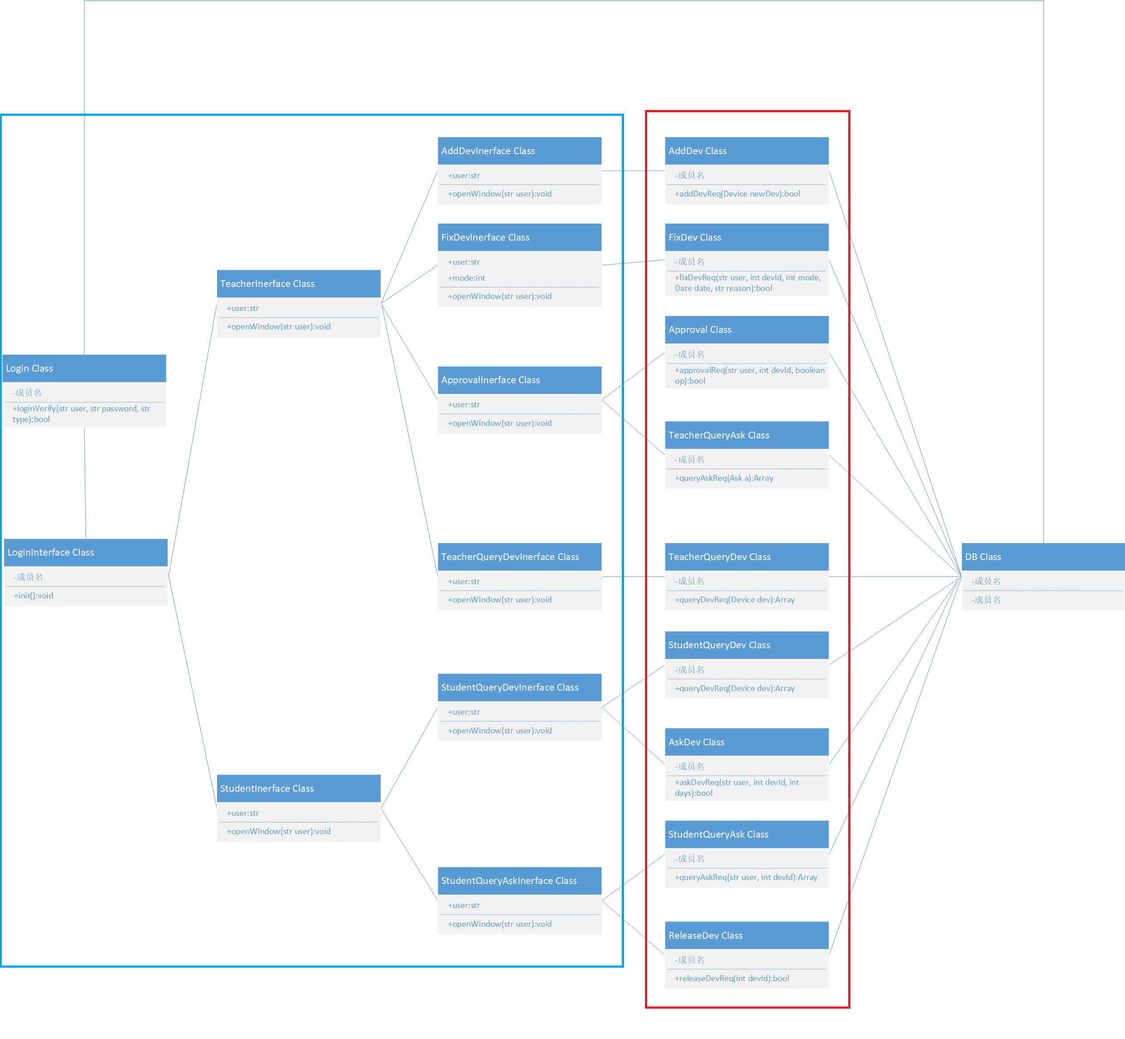
按前/后端、教师/学生分工

Slide 16
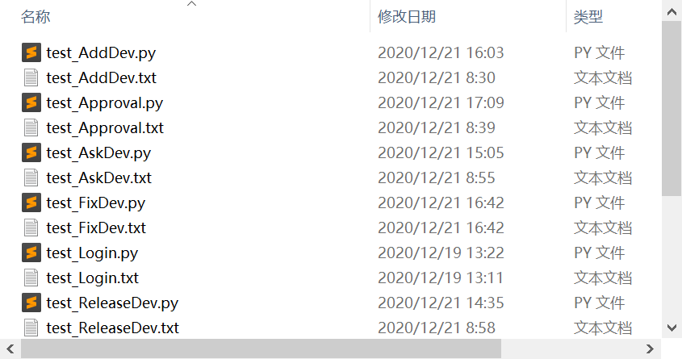
使用测试用例单独测试各模块

Slide 17
结果展示

